Slide 1
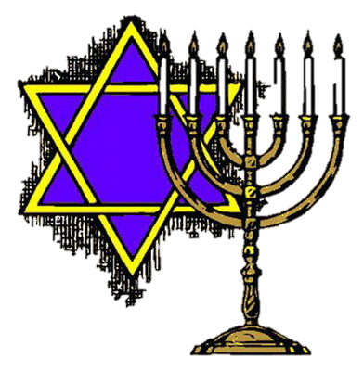
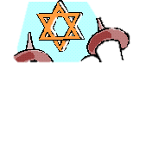
Иудаизм и культура
урок 14 ОДНКНР

Slide 2
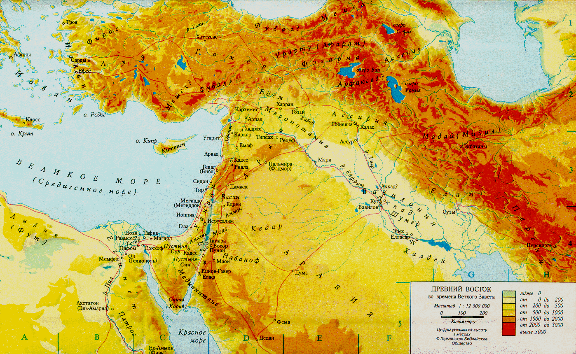
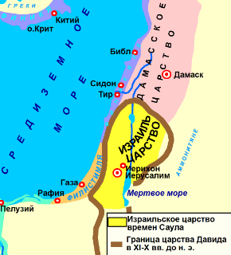
1) Возникновение иудаизма.
Определите местоположение Палестины во время зарождения иудаизма.
См.с.109
См.
?? с.109
Вспомни: ты это уже знаешь
Когда на Руси появились первые иудейские общины?
CD – ОМРК урок 18-19:
Атлас. Интерактивные модели

Slide 3
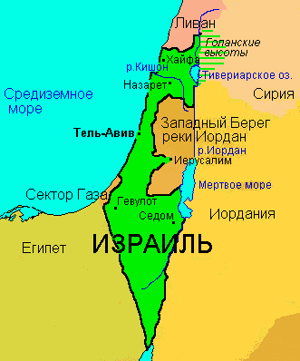
Иудаи́зм, иуде́йство (др.-греч. Ἰουδαϊσμός), «иудейская религия» (от названия колена Иуды, давшее название Иудейскому царству, а затем, начиная с эпохи Второго Храма, стало общим названием еврейского народа — ивр. יהודה‎) — религиозное, национальное и этическое мировоззрение еврейского народа, самая древняя из трёх основных монотеистических религий человечества.
Иудаизм в переводе с древнееврейского яхудут или жители древней Иудеи – ныне Израиль. Это национальная религия евреев. Характерной чертой иудаизма, отличающего его от религий других народов, является монотеизм - вера в Единого Бога. На основе иудаизма зародились две другие мировые религии: это христианство и ислам
МОНОТЕИЗМ - религиозное представление и учение о существовании Единого Бога

Slide 4
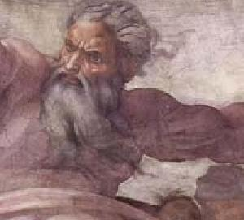
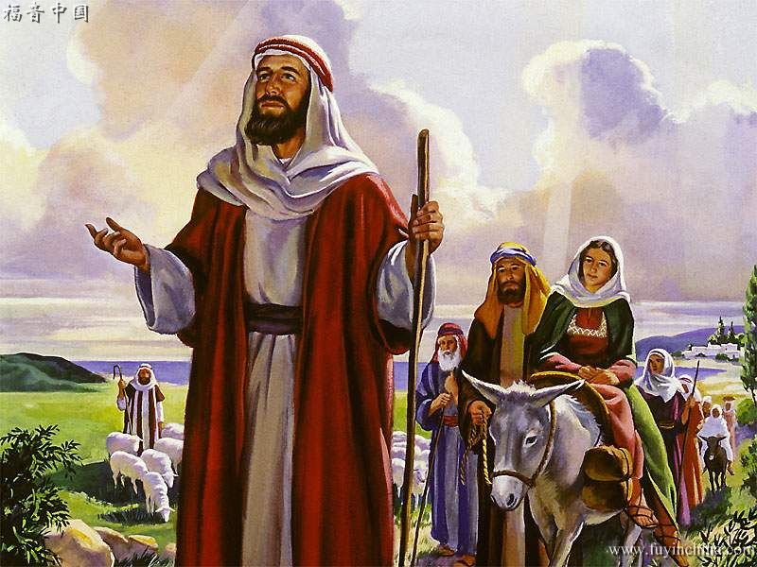
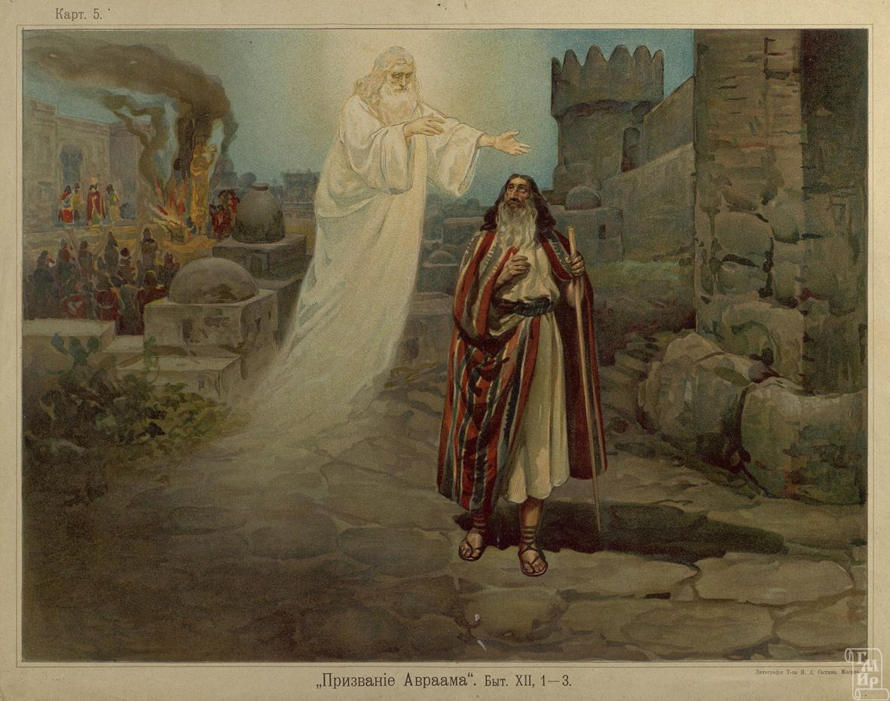
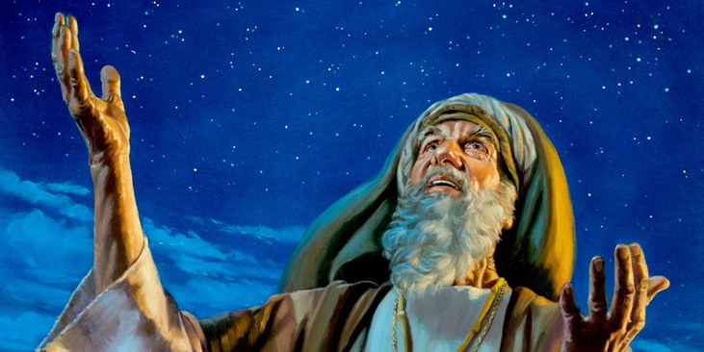
Представления древних евреев о Едином Боге складывались в течение длительного исторического периода (ХIХ - II вв. до н. э.). Этот период получил название «библейский» и включил в себя эпоху патриархов (праотцов) еврейского народа.
Как повествует предание, самым первым иудеем был патриарх Авраам, который заключил с Богом священный союз - "завет" или брит. Авраам дал обещание, что он и его потомки будут хранить верность Богу и в доказательство этому исполнять его заповеди - нормы поведения, которые отличают человека, почитающего истинного Бога.

Slide 5
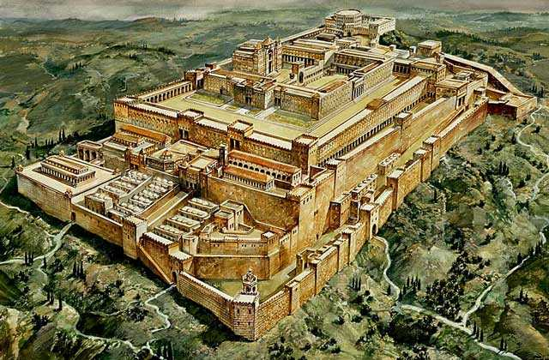
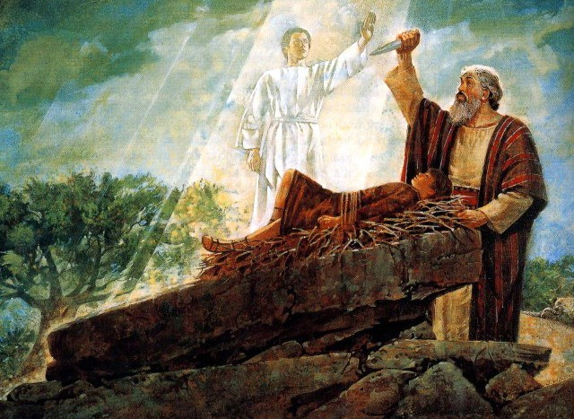
По преданию, город Иерусалим был воздвигнут на том самом холме, где праотец Авраам собирался принести в жертву Богу своего сына Исаака, но тот был чудесно спасен.

Slide 6
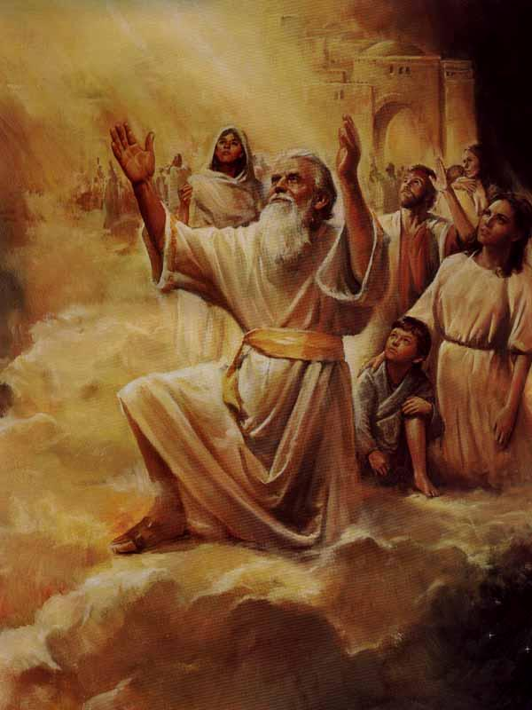
По мнению историков, этого единственного Бога евреи называли именем Яхве.
Под этим именем Бог открывает себя человеку. Значение этого имени связано с глаголом «Быть».
Переводится имя Яхве как свидетельство Бога о самом себе. «Я есмь», т.е. существующий.
Богословы считают, что иудаизм исповедовали уже первые люди: Адам и Ева. Следовательно, время сотворения мира и человека было одновременно и временем возникновения иудаизма.

Slide 7
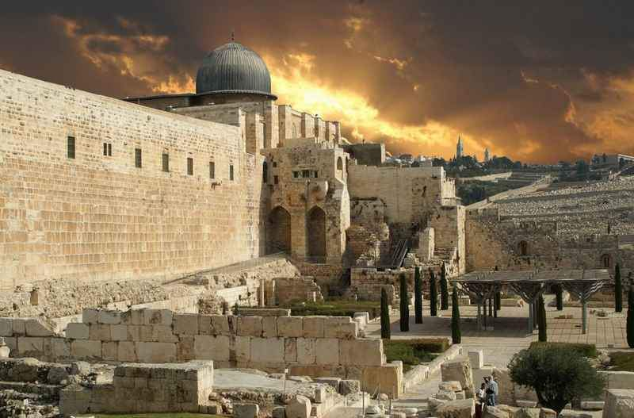
Иудаизм как религия – важнейший элемент еврейской цивилизации. Благодаря сознанию своей религиозной избранности и особого предназначения своего народа еврейство смогло выжить в условиях, когда оно не раз утрачивало свою национально-политическую идентичность.

Slide 8
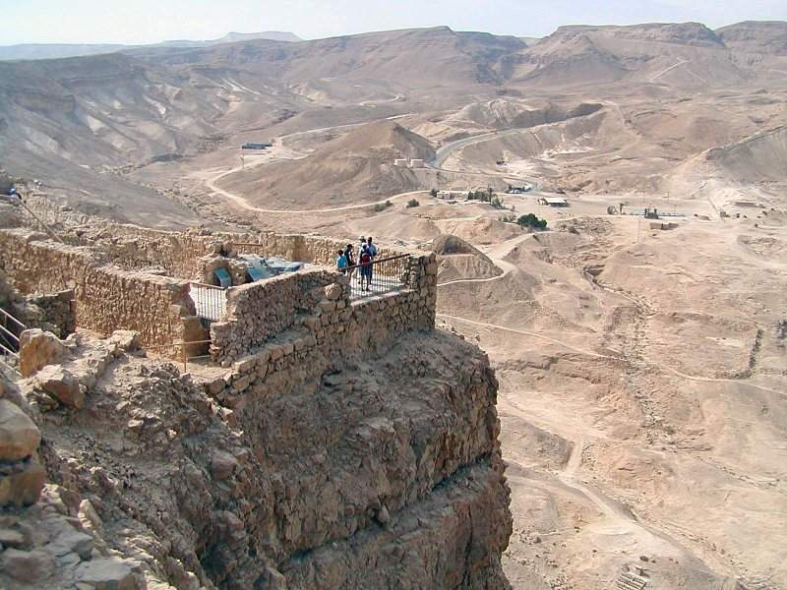

Slide 9
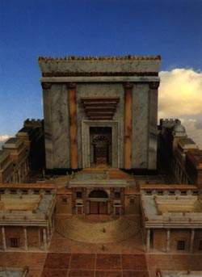
три исторических периода в развитии иудаизма : храмовый (в период существования Иерусалимского храма), талмудический и раввинистический (с VI века по настоящее время).

Slide 10
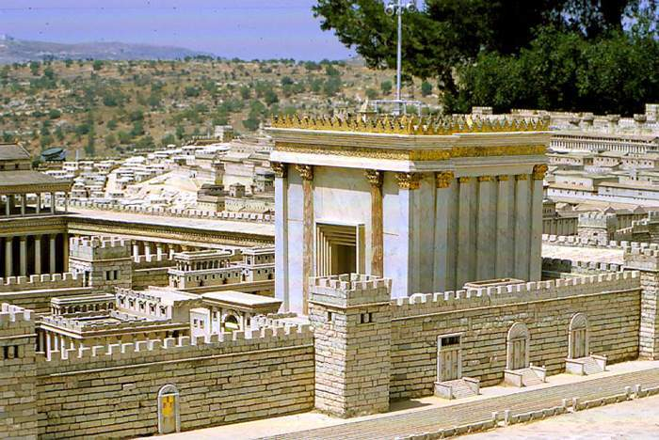

Slide 11
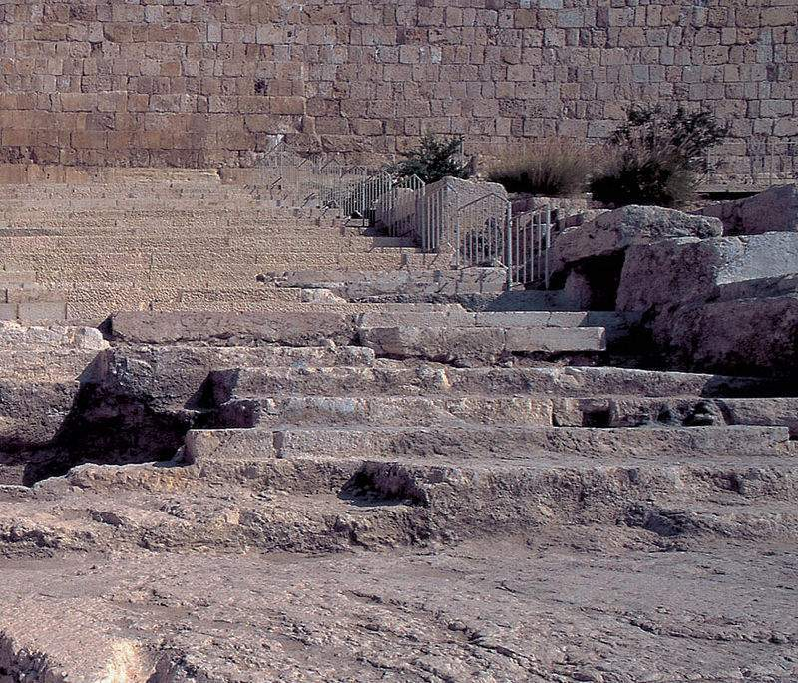

Slide 12
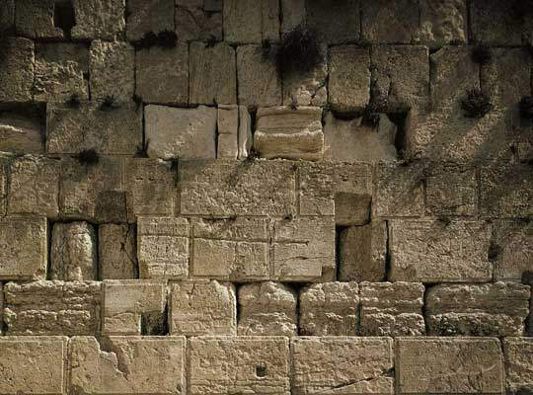
Стена Плача в Иерусалиме

Slide 13
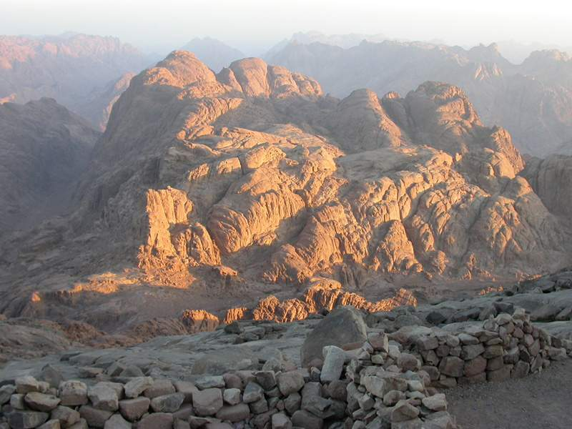
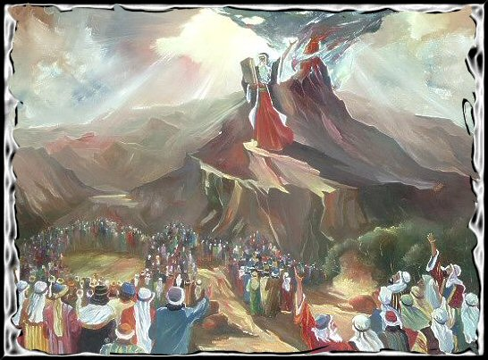
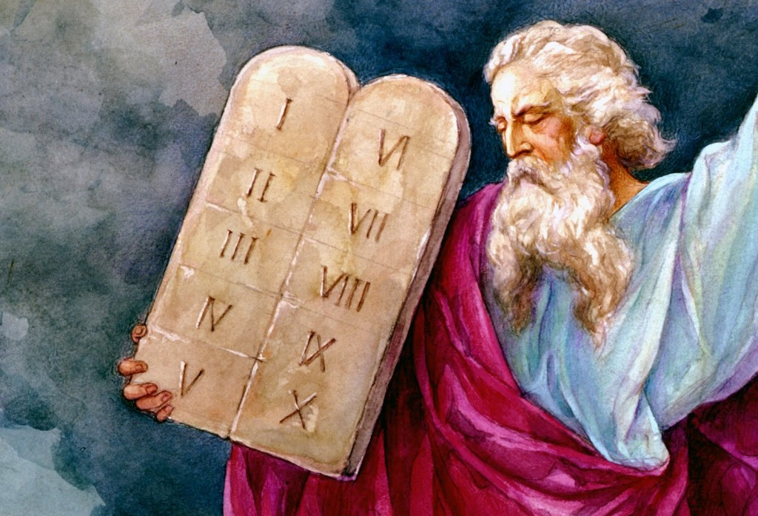
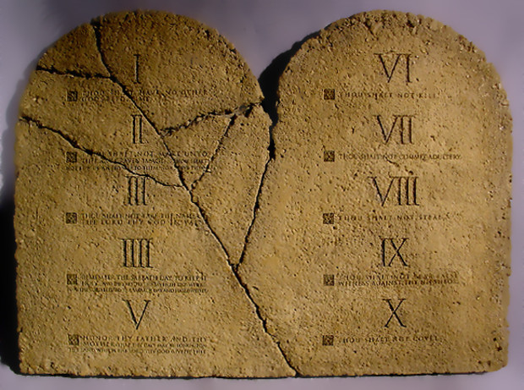
ЗАПОВЕДИ – правила установленные для людей Богом.
ЗАВЕТ –договор людей с Богом.
СКРИЖАЛИ – каменные плиты.
Заповеди даны людям от Бога через пророка Моисея.
Текст десяти заповедей по Синодальному переводу Библии.
См. сноска. + Различие христианства и иудаизма видеосюжет.
Notes:
Я Господь, Бог твой, Который вывел тебя из земли Египетской, из дома рабства; да не будет у тебя других богов пред лицом Моим.
Не делай себе кумира и никакого изображения того, что на небе вверху, и что на земле внизу, и что в воде ниже земли; не поклоняйся им и не служи им, ибо Я Господь, Бог твой, Бог ревнитель, наказывающий детей за вину отцов до третьего и четвёртого рода, ненавидящих Меня, и творящий милость до тысячи родов любящим Меня и соблюдающим заповеди Мои.
Не произноси имени Господа, Бога твоего, напрасно, ибо Господь не оставит без наказания того, кто произносит имя Его напрасно.
Помни день субботний, чтобы святить его; шесть дней работай и делай в них всякие дела твои, а день седьмой — суббота Господу, Богу твоему: не делай в оный никакого дела ни ты, ни сын твой, ни дочь твоя, ни раб твой, ни рабыня твоя, ни [вол твой, ни осёл твой, ни всякий] скот твой, ни пришелец, который в жилищах твоих; ибо в шесть дней создал Господь небо и землю, море и всё, что в них, а в день седьмой почил; посему благословил Господь день субботний и освятил его.
Почитай отца твоего и мать твою, чтобы тебе было хорошо и чтобы продлились дни твои на земле, которую Господь, Бог твой, даёт тебе.
Не убивай.
Не прелюбодействуй.
Не кради.
Не произноси ложного свидетельства на ближнего твоего.
Не желай дома ближнего твоего; не желай жены ближнего твоего, ни поля его, ни раба его, ни рабыни его, ни вола его, ни осла его, ни всякого скота его, ничего, что у ближнего твоего.

Slide 14
Notes:
Пророки в Пятикнижии
Ной, Евер, Валаам, Иов, Авраам, Сара, Исаак, Иаков, Моисей, Аарон, Мариам, Иисус Навин, Финеес
Пророки в Эпоху Судей и объединённого царства
Девора, Илий, Анна, Самуил, Давид, Соломон, Гад , Нафан, Ахия Силомлянин
Письменные пророки
Великие пророки: Иезекииль, Иеремия, Исаия, Даниил
Малые пророки: Аввакум, Авдий, Аггей, Амос, Захария, Иоиль, Иона, Малахия, Михей, Наум, Осия, Софония
Другие пророки Израиля и Иудеи
Самей, Илия, Елисей, Олдама

Slide 15
2) Иудейская история в произведениях живописи
Евреи создали богатую самобытную культуру и обогатили культуру многих народов. Иудейская история – неисчерпаемый кладезь сюжетов для произведений живописи. Полотна, посвященные библейским сюжетам, написаны рукой выдающихся мастеров живописи. Они являются частью мировой и российской культуры.

Slide 16
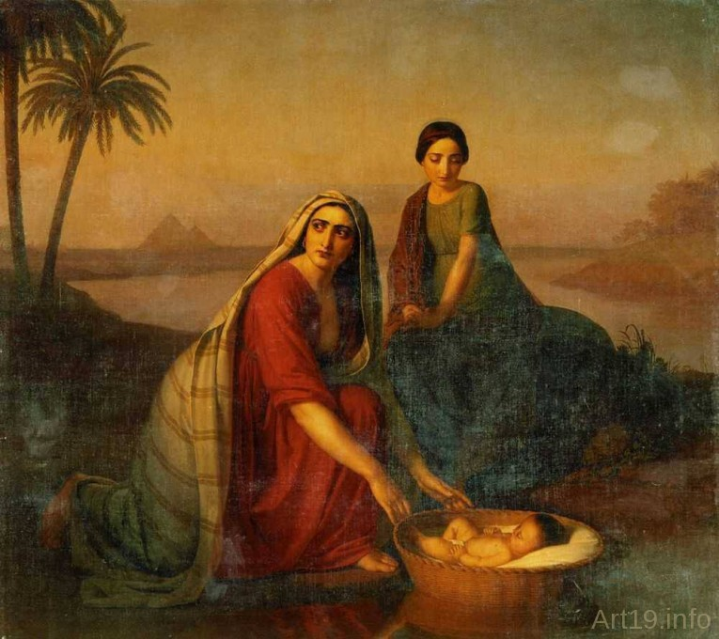
А.Тыранов. Моисей, опускаемый матерью на воды Нила. 1842г.

Slide 17
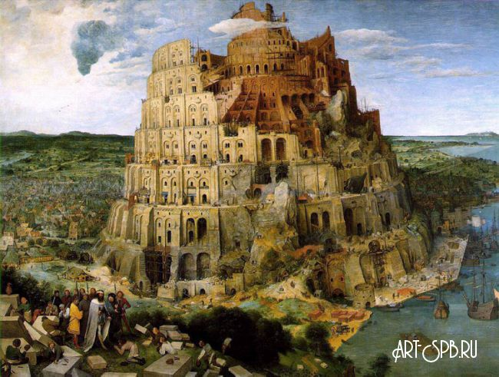
Питер Брейгель. Вавилонская башня. 1563г.
см. с.119
см. с.114-115

Slide 18
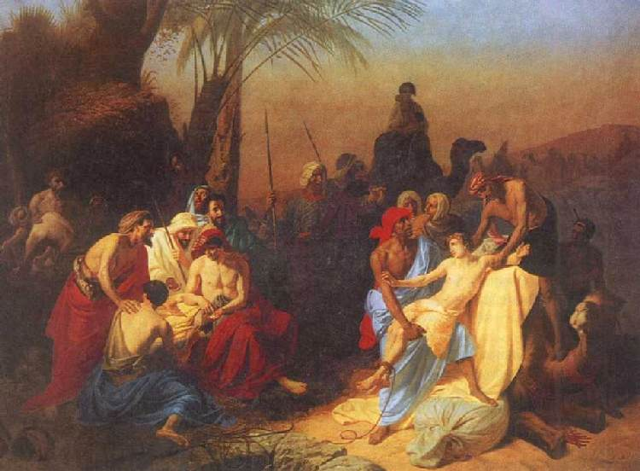
К. Д.Флавицкий. Дети Иакова продают своего брата Иосифа .1855г.
см. с.115-116

Slide 19
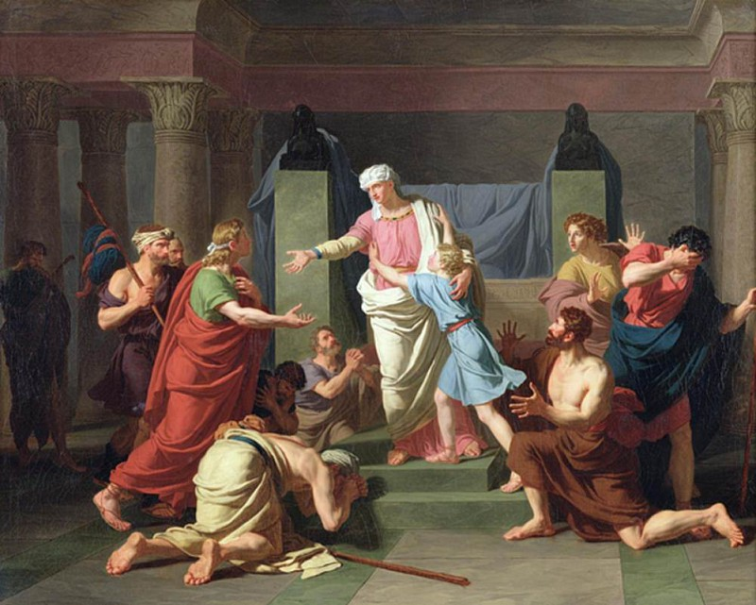
Шарль Тевенен. Иосиф и его братья в Египте
см. с.116-117

Slide 20
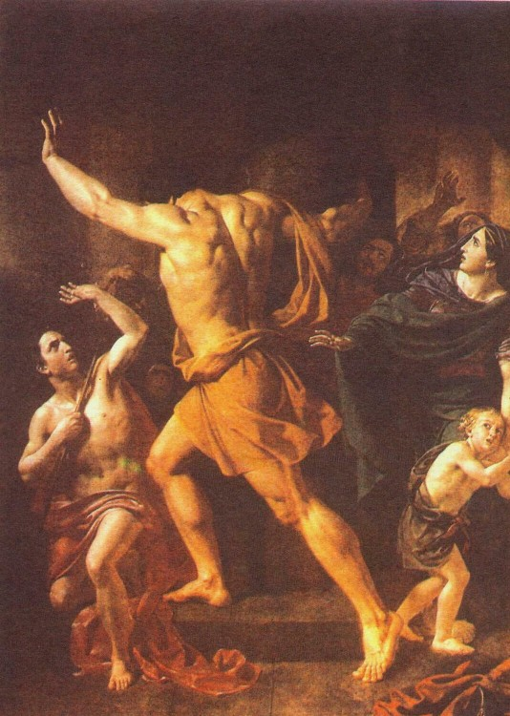
Ф.Завьялов. Самсон разрушает храм филистимлян. 1836г.
см. с.118

Slide 21
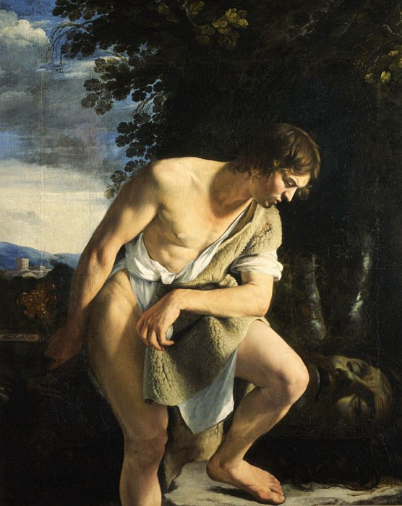
Орацио Джантилески. Давид с головой Голиафа
см. с.118-119
см. с.119

Slide 22
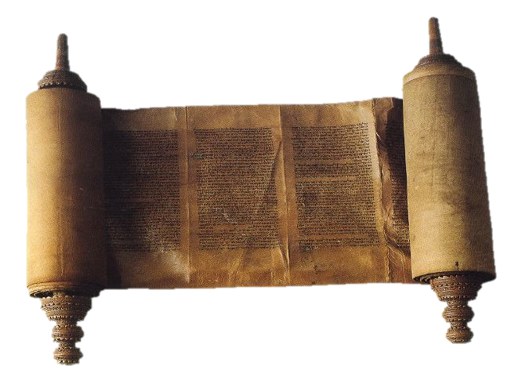
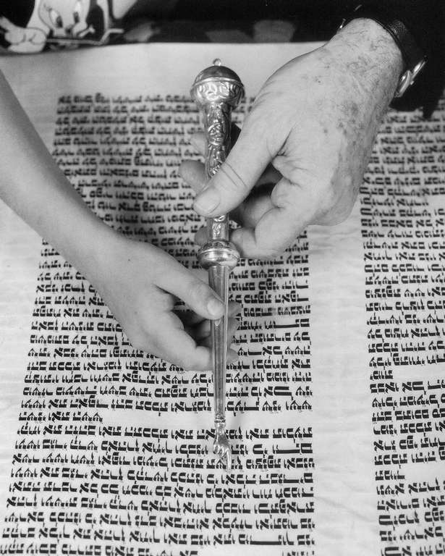
3) Священное писание
Тана́х (ивр. תַּנַ"ךְ‎) — принятое в иврите название еврейского Священного писания (в христианской традиции практически полностью соответствует — Ветхому Завету).
Слово «ТаНаХ» представляет собой акроним (начальные буквы) названий трёх разделов еврейского Священного Писания:
Тора́ (ивр. תּוֹרָה‎) — Пятикнижие Моисея
Невии́м (ивр. נְבִיאִים‎) — Пророки
Ктуви́м (ивр. כְּתוּבִים‎) — Писания (Агиографы)
См.с.111

Slide 23
ДОМАШНЕЕ ЗАДАНИЕ:
Прочитать с.109-119
? с.119 по ветхозаветным сюжетам.
Сообщения-презентации по иудаизму и буддизму (в парах):
Самые популярные символы иудаизма.
Синагога.
Еврейский календарь.
Буддийские священные сооружения: ступа.
Пещерные храмы у буддистов.
Буддийская архитектура: пагода.
Буддийская скульптура.
Буддийский монастырь.
Искусство танка.
Буддийский календарь.

Slide 24
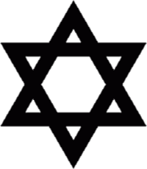
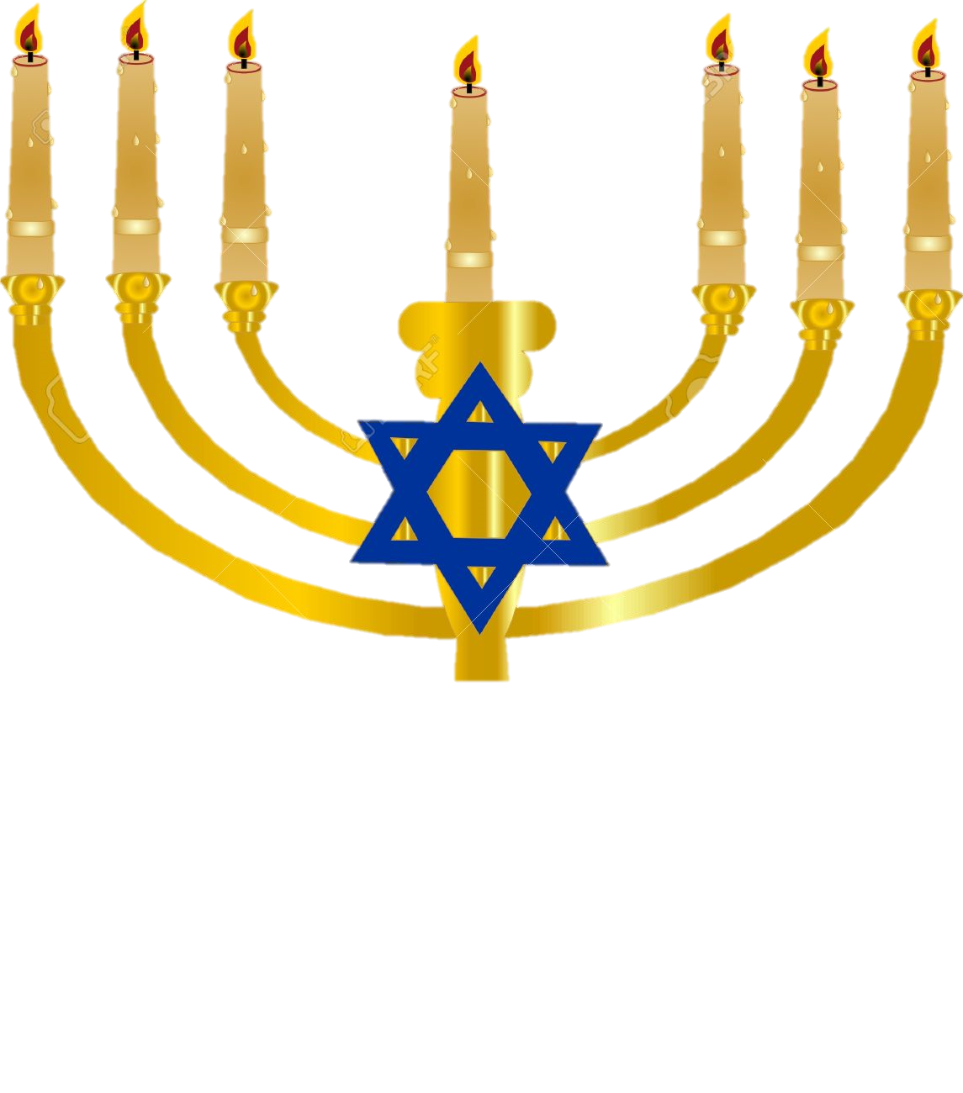
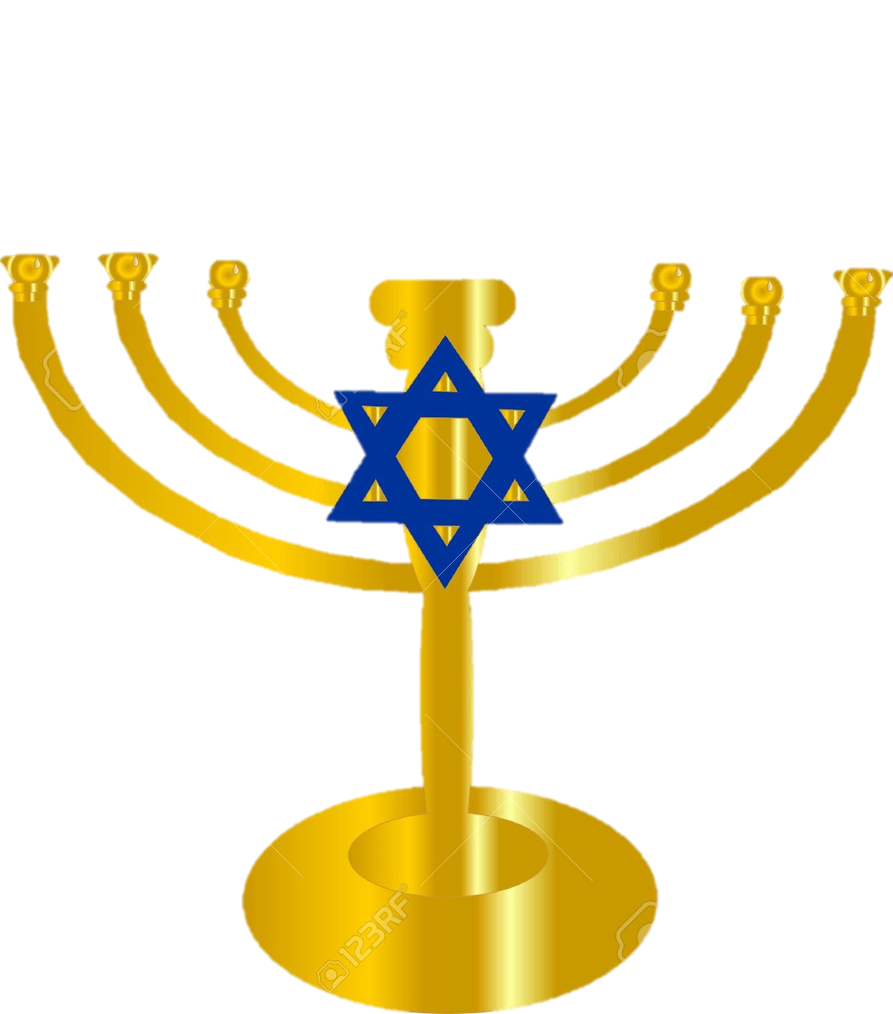
Один из внешних символов иудаизма с XIX века — шестиконечная Звезда Давида.
3) Самые популярные символы иудаизма
Более древним символом иудаизма является семисвечник (Менора), который, согласно Библии и традиции, стоял в Скинии и Иерусалимском храме.

Slide 25
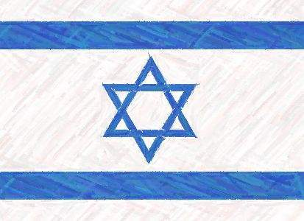
Флаг Государства Израиля
Герб
Государства Израиля

Slide 26
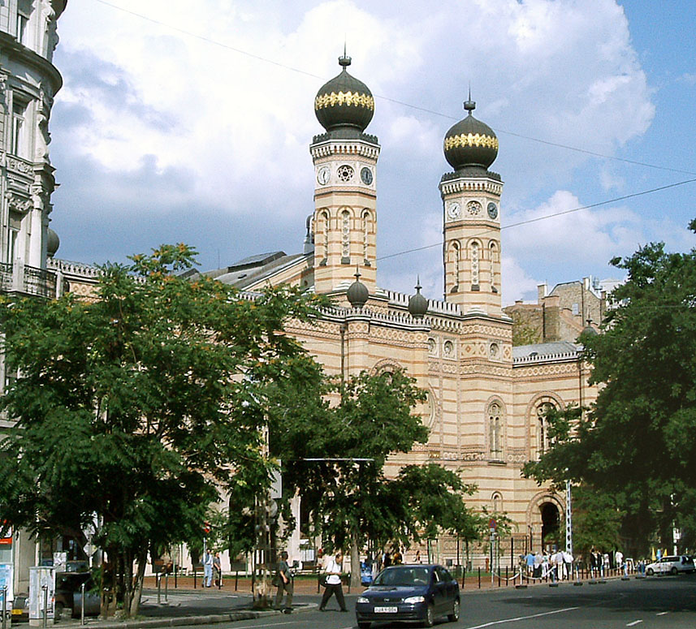
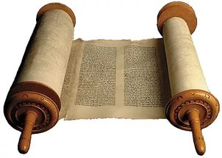
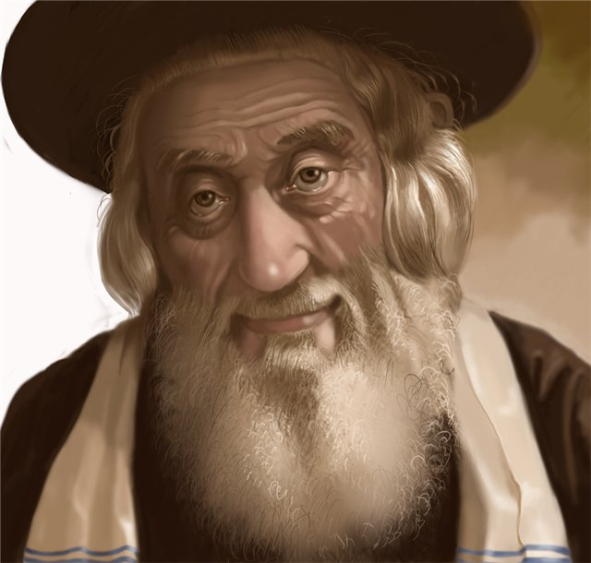
4) Синагога.
Иудеи собираются для молитвы в помещениях, называемых СИНАГОГАМИ. Это помещение нельзя называть храмом, так как храм у них существовал лишь один, но был разрушен. От него осталась лишь Стена Плача в Иерусалиме.
Религиозные общины иудеев возглавляют РАВВИНЫ – знатоки религиозных традиций. Они же и разрешают споры между верующими.

Slide 27
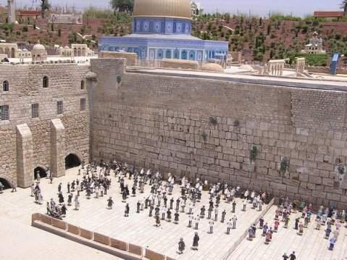
Если Храм снова стал местом жертвоприношений, то синагога предоставила всем возможность для изучения Торы (Закона). Моисеев Закон ограничивал поле деятельности жреческого (священнического) сословия; задачу толкования Торы приняли на себя ученые книжники («соферим»).

Slide 28
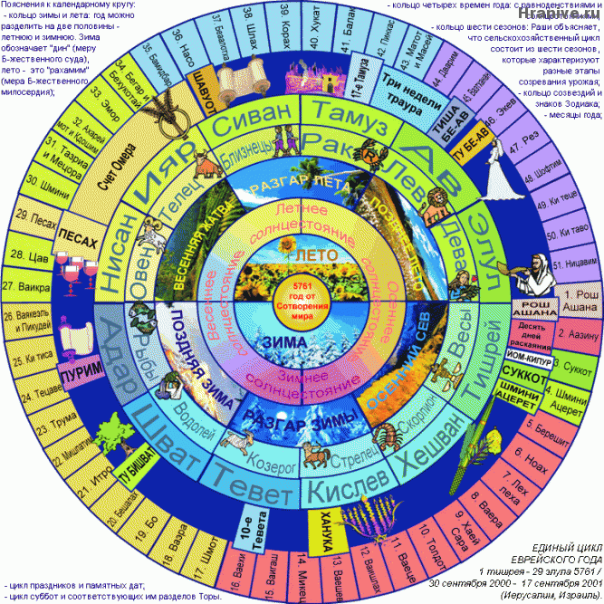
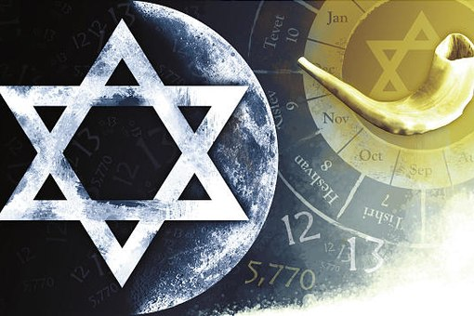
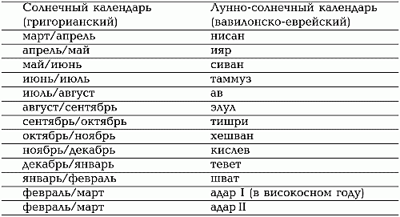
5) Еврейский календарь.
Еврейский календарь
(ивр. ‏הלוח העברי‏‎, халуах ха-иври) —
ежегодный календарь евреев, официальный календарь в Израиле (наряду с григорианским).
Notes:
Еврейский календарь (ивр. ‏הלוח העברי‏‎, халуах ха-иври) — ежегодный календарь евреев, официальный календарь в Израиле (наряду с григорианским). По этому календарю празднуют еврейские праздники, читают соответствующие части Торы в синагогах, отмечают дни рождения и дни памяти умерших родственников, проставляют даты на официальных и коммерческих документах. Современное использование математики в подсчёте еврейских дат вместо наблюдения за фазами Луны было утверждено постановлением Гилеля Второго в 359 году. Иудейская эра начинается 6/7 октября 3761 года до н. э.
Календарь является лунно-солнечным, благодаря этому каждая календарная дата всегда приходится не только на один и тот же сезон года, но и на одну и ту же фазу луны. Месяцы начинаются только в новолуние, как и Еврейский Новый год. Песах — всегда в полнолуние в начале весны.

Slide 29
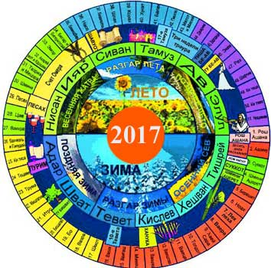
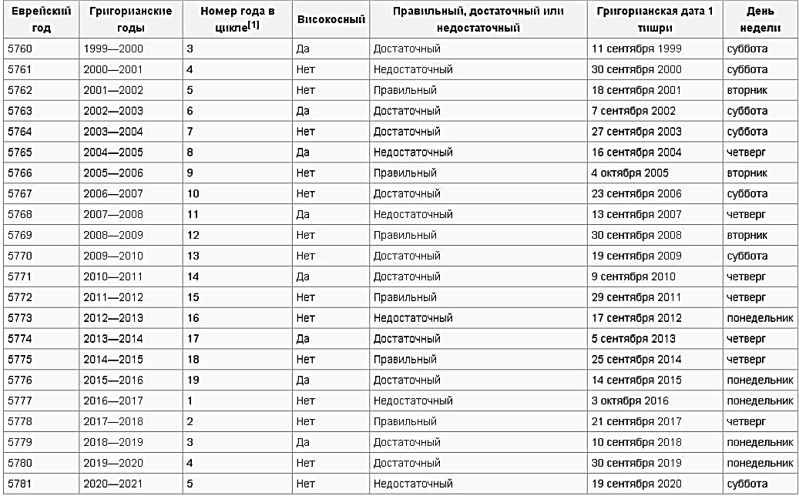
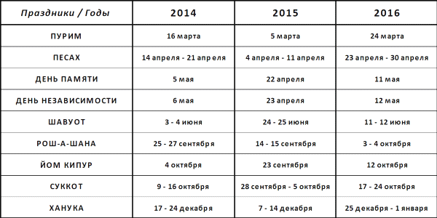

Slide 30
Кроссворд
1
О | Д | Н | К | Н | Р
2
И | У | Д | А | И | З | М
П | А | Л | Е | С | Т | И | Н | А
3
П | А | Л | Ь | М | А
4
5
Т | О | Р | А
6
И | У | Д | Е | Й
7
М | О | Р | Я
С | И | Н | А | Г | О | Г | А
8
4. Древесное растение с прямым гладким стволом и пучком листьев на верхушке, которые растут на территории Палестины.
1. Аббревиатура нашего предмета.
8. Главный дом, где евреи учатся читать и понимать Тору.
3. Страна, где появилась религия, от которой произошли христианство и ислам.
2. Религия, появившаяся во 2 тысячелетии до н.э. в Палестине.
6. Житель древней Палестины.
7. Иудейское царство расположено у берегов Средиземного…
5. Главная книга иудеев.

